Slide 1

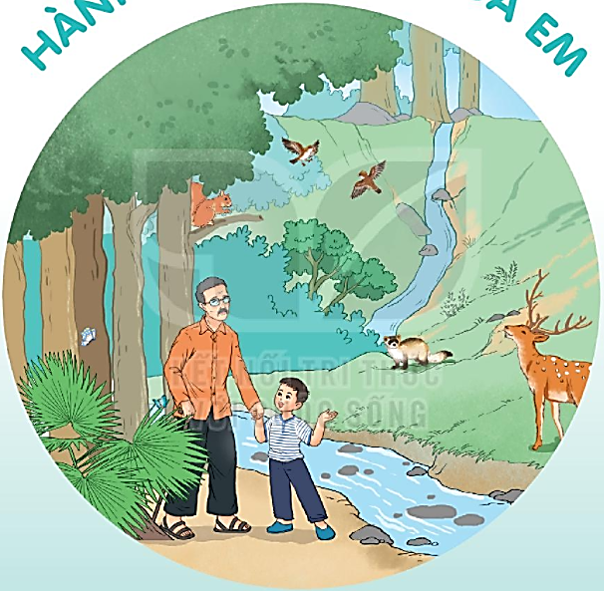
HÀNH TINH XANH CỦA EM

Slide 2



KHỞI ĐỘNG

Slide 3


HẠT GIỐNG NHỎ
BÀI 13
BÀI 13
Tuyển tập truyện, thơ, câu đố Mầm non
TIẾT 4
NÓI VÀ NGHE

Slide 4
YÊU CẦU CẦN ĐẠT
Nhận biết được các sự việc trong câu chuyện Hạt giống nhỏ.
Nghe kể chuyện rồi kể lại được từng đoạn và toàn bộ câu chuyện dựa vào tranh.
- Hiểu được tác dụng của cây cối với đời sống con người.

Slide 5
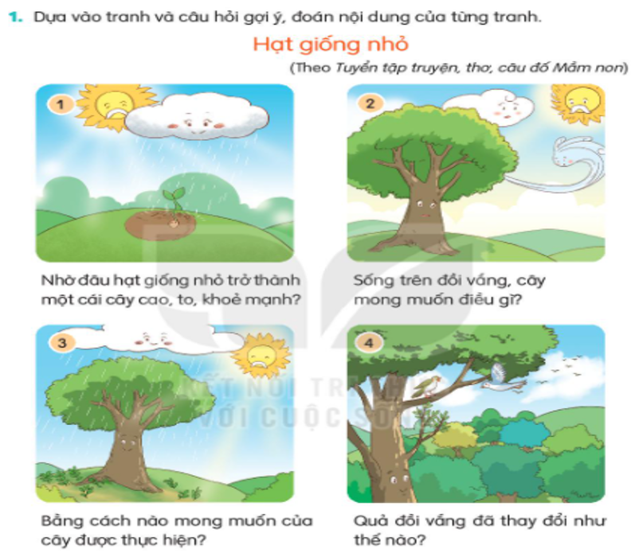

Slide 6
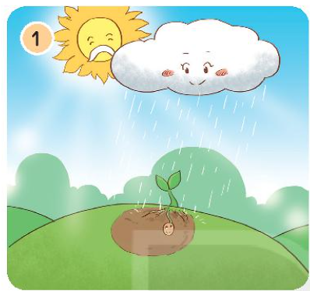
-Nhờ cô mây tưới nước
-Nhờ ông mặt trời sưởi ấm

Slide 7
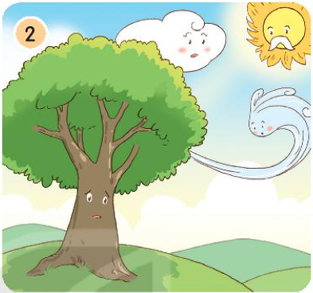
Cây muốn có những cây khác làm bạn.

Slide 8
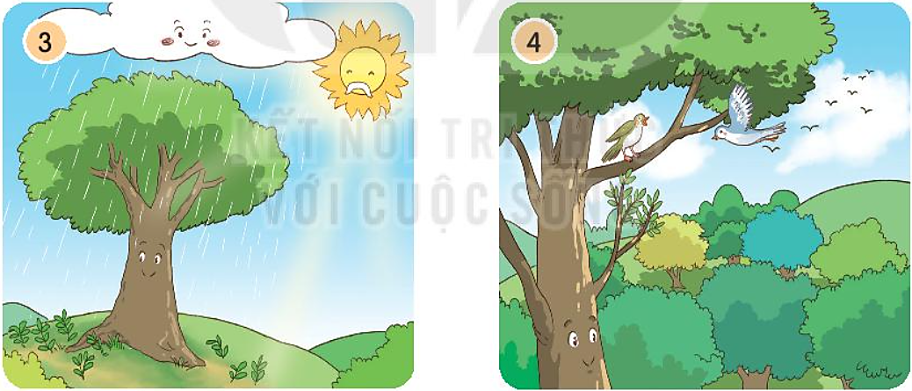
Chị gió kiếm hạt giống
Cô mây tưới mát
Ông mặt trời sưởi ấm

Slide 9
Quả đồi có nhiều cây xanh và chim chóc.

Slide 10
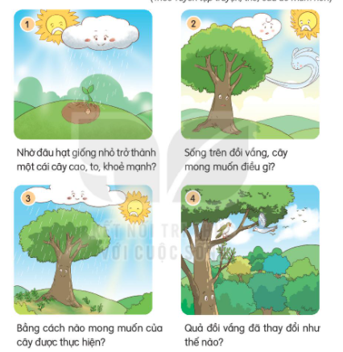
2. Nghe kể chuyện
3. Kể lại từng đoạn của câu chuyện theo tranh

Slide 11

Cùng người thân nói về ích lợi của cây cối đối với cuộc sống của con người.

Slide 12


CỦNG CỐ
BÀI HỌC

Slide 13
YÊU CẦU CẦN ĐẠT
Nhận biết được các sự việc trong câu chuyện Hạt giống nhỏ.
Nghe kể chuyện rồi kể lại được từng đoạn và toàn bộ câu chuyện dựa vào tranh.
- Hiểu được tác dụng của cây cối với đời sống con người.

Slide 14




Tạm biệt và hẹn gặp lại
các con vào những tiết học sau!

